Slide 1

TIẾNG VIỆT 1
Tập 1
Tuần 16
Bài 83: iêng – yêng – iêc

Slide 2
Bài 83: iêng – yêng - iêc
iêng
yêng
iêc

Slide 3


1. LÀM QUEN

Slide 4
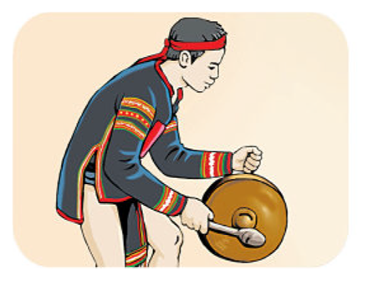
iêng
gõ chiêng
Notes:
Có video ở bên cạnh

Slide 5

yêng
yểng
Notes:
Có video ở bên cạnh

Slide 6

xiếc
iêc
Notes:
Có video ở bên cạnh

Slide 7

BẢNG GÀI
iêng
chiêng
yêng
yểng
iêc
xiếc

Slide 8
2. LUYỆN TẬP

Slide 9

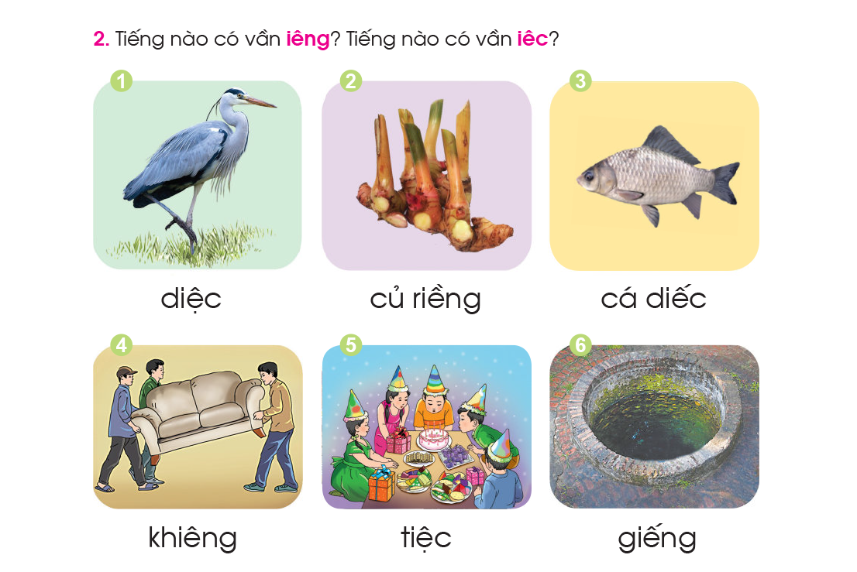


Slide 10


iêng
iêc
Notes:
Bấm vào hịnh ảnh để nối vầng

Slide 11


MỞ RỘNG TIẾNG CÓ VẦN : iêng - iêc
iêng:……...………………
iêc: ………..……………..

Slide 12
3. TẬP ĐỌC

Slide 13





Slide 14


1
2
1
3
4
2
5
7
6
3
8
9

Slide 15
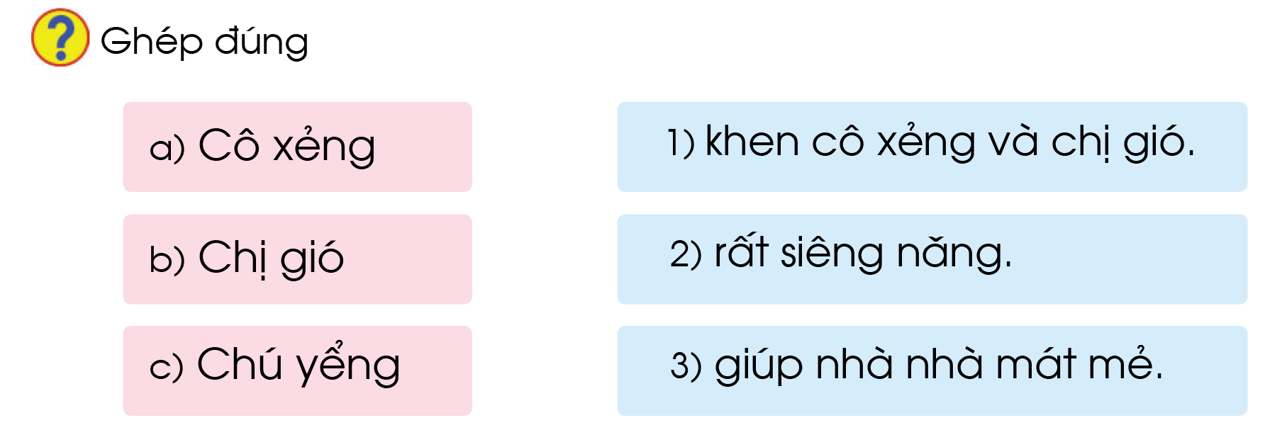

Slide 16
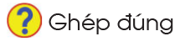


Slide 17
3. TẬP VIẾT

Slide 18

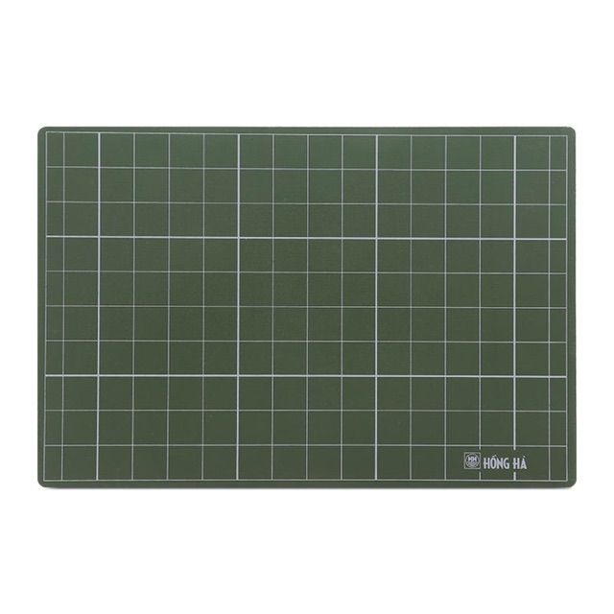
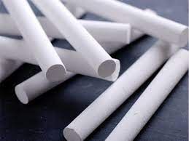

VIẾT BẢNG CON

Slide 19




